Slide 1

PHÒNG GIÁO DỤC VÀ ĐÀO TẠO QUẬN LONG BIÊN
LĨNHVỰC PHÁT TRIỂN THẨM MĨ
_{CHỦ ĐỀ: GIA ĐÌNH}
Dạy hát : “Nhà của tôi"
Nghe hát: Cho con
Trò chơi: Nhìn hình đoán tên bài hát

Slide 2
Chương trình
Giọng hát việt nhí

Slide 3

PHẦN 1: BÉ TRỔ TÀI
PHẦN 2: GIAO LƯU CÙNG KHÁN GIẢ
PHẦN 3: TRÒ CHƠI

Slide 4

Phần khởi động
Giải đố

Slide 5


Slide 6
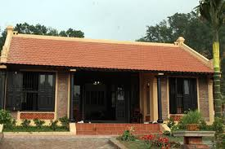

Slide 7
Phần 1
Bé trổ tài

Slide 8
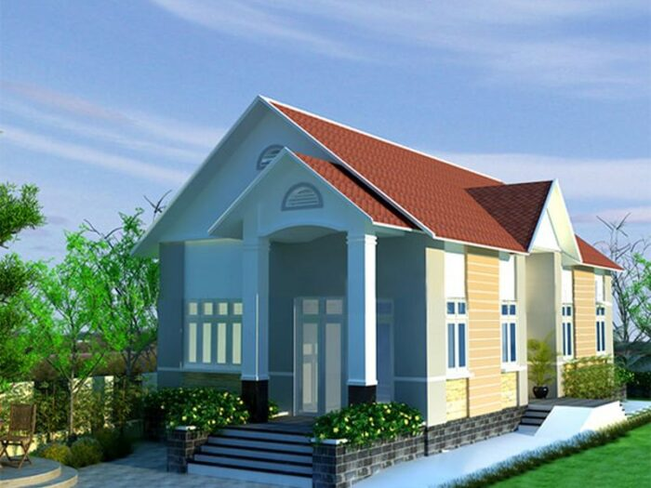

Dạy hát: Nhà của tôi
Sáng tác: Thu Hiền

Slide 9
Phần 2
Giao lưu cùng khán giả

Slide 10


Nghe hát: Cho con
Sáng tác: Phạm Trọng Cầu

Slide 11

Nghe hát: Cho con
Sáng tác: Phạm Trọng Cầu

Slide 12
Phần 3
Trò chơi
Nhìn hình đoán tên bài hát

Slide 13
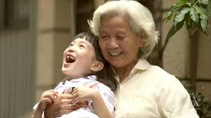

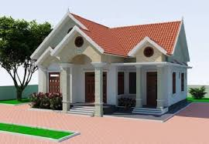

Slide 14
